Slide 1



自然語言處理與應用 Natural Language Processing and Applications
Mixture of Experts (MoE)
Instructor: 林英嘉 (Ying-Jia Lin)
2025/06/01
Course GitHub
Slido # NLP_0601

Slide 2
Outline
學期主題回顧
Introduction to Mixture of Experts

Slide 3
學期主題回顧

Slide 4
Road Map of Natural Language Processing
Statistical Language Models (W2)
Concept of N-gram
First word vectors
RNN
Transformers
(W4, W5, W6)
Attention (W5, W6)
Byte-pair Encoding (W5)
結合
讓模型自己學
Beam Search (W7)
Word2vec, GloVe (W3)
(shallow NN)
Top-p / Top-k Sampling (W10)
Pre-training + Fine-tuning 主體模型一致
BERT (W7), RoBERTa (W7), GPT 1-3 (W7), InstructGPT (W10)
NLG Evaluations:
BLEU, ROUGE (W10)
BERTScore, BLEURT, GPTRank (W15)
Large Language Models: PEFT (W12), Llama (W13), RAG (W14),
Mixture of Experts (W16, today)

Slide 5
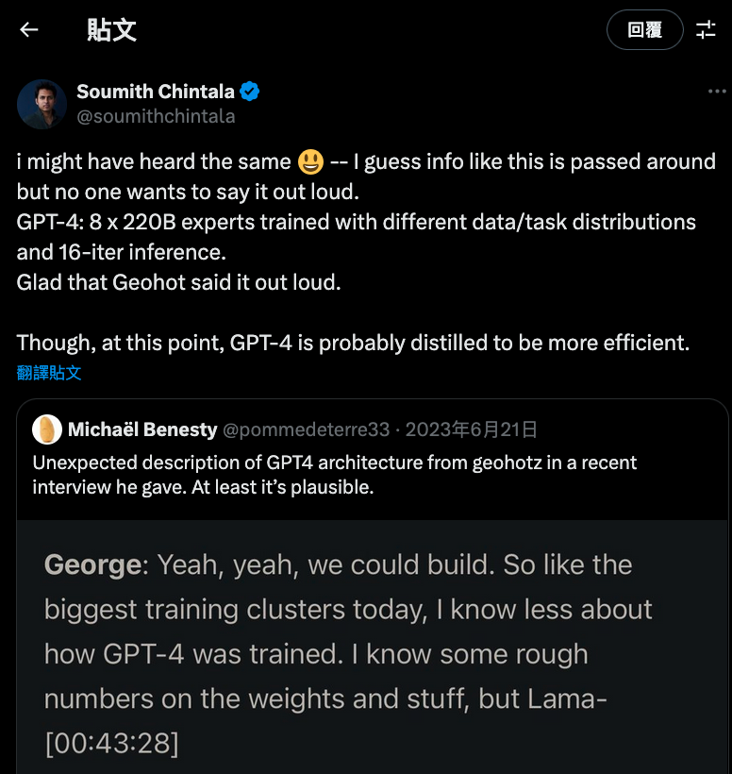
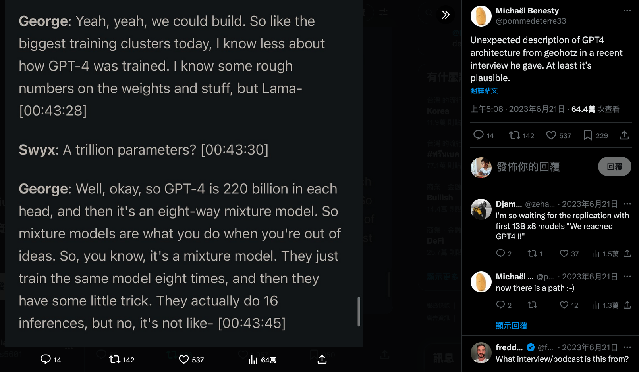
Why do we need to learn MoE? (GPT-4)
PyTorch 創始者推測 GPT-4 採用 MoE
https://x.com/soumithchintala/status/1671267150101721090

Slide 6
Why do we need to learn MoE? (Popular LLMs)
Model | Release Date | Active Parameters (Total Parameters) | Company
DeepSeek-V3 | 2024/12/27 | 37B (671B), 256 experts | DeepSeek
DeepSeek-R1 | 2025/1/22 | 37B (671B), 256 experts | DeepSeek
Llama 4 Maverick | 2025/4/5 | 17B (400B), 128 experts | Meta
Mixtral 8x7B | 2024/1/8 | 13B (47B), 8 experts | Mistral AI

Slide 7
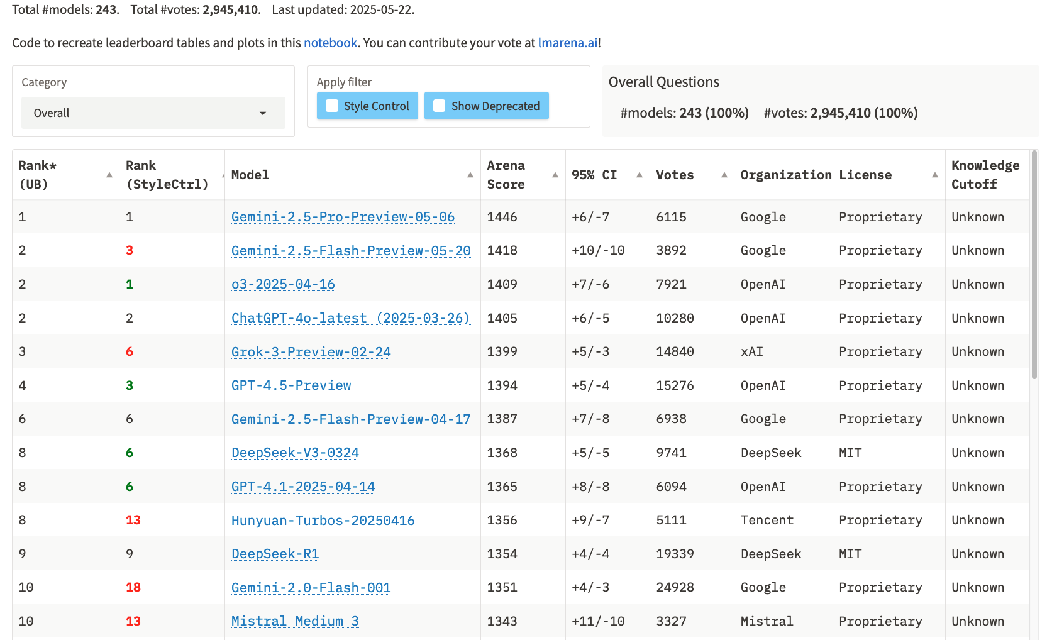
https://huggingface.co/spaces/lmarena-ai/chatbot-arena-leaderboard

Slide 8
Why do we need to learn MoE?
LLM (400B)
全啟動非常昂貴 (大量計算資源)
LLM (Activated 200B, Total 400B)
有沒有可能只啟動部分的參數？
模型推論時會進行計算的部分

Slide 9
MoE

Slide 10
[Recap] Transformer block
Transformer block (layer)
Layer Norm
+
+
+
h₁
h₂
h₃
Feed Forward
x
x
x
xN
Layer Norm
a₁
a₂
a₃
Self Attention
Layer
Q₁
K₁
V₁
Q₂
K₂
V₂
Q₃
K₃
V₃
Text & Position Embed
e₁
I
e₂
printed
e₃
Hello

Slide 11
Mixture of Experts (MoE)
Transformer block (layer)
Layer Norm
Layer Norm
Layer Norm
Feed Forward
Expert 1
Expert 2
Expert 3
Expert 1
Expert 2
Expert 3
xN
Layer Norm
x
x
p = 0.65
p = 0.75
Self Attention
Layer
路由器
(Router)
路由器
(Router)
Text & Position Embed
e₁
e₂
(來自第一次 Add & Norm 的輸出)
(來自第一次 Add & Norm 的輸出)

Slide 12

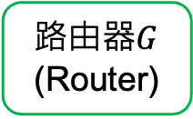
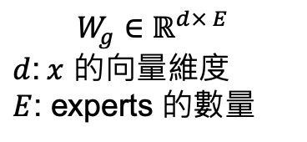
Router
Router 是一個小型神經網路，用來決定輸入 token 該被送到哪一個或哪幾個 experts，又稱作 Gating Network
每個 token 都會依照機率來選擇 Top-k 個 experts
Layer Norm
Expert 1
Expert 2
Expert 3
x
p = 0.65
路由器$G$
(Router)
$$G\left(x\right)=Softmax\left(x⋅W_{g}\right)$$
$$W_{g}∈ℝ^{d× E}$$
$d$:$x$ 的向量維度
$E$: experts 的數量
e₁
(來自第一次 Add & Norm 的輸出)

Slide 13
Expert 是什麼？
主要是看你放在哪裡，Expert 就會是一樣的架構
Transformer block (layer)
Layer Norm
Experts:
FFN
FFN
FFN
E.g., Switch Transformer, Mistral 8x7B, DeepSeek
Feed Forward
xN
Layer Norm
Self Attention
Layer
Experts:
Self Attn.
Self Attn.
Self Attn.
E.g., MoA (Zhang et al., 2022), SwitchHead (Csordás at al., 2024)
Text & Position Embed

Slide 14
Active Parameters (以Mistral 8x7B為例)
Feed Forward (for generation)
[1] https://arxiv.org/abs/2002.05202
Layer Norm
Feed Forward
FFN
FFN
FFN
FFN
FFN
FFN
FFN
FFN
第32層
Transformer
Layer
Layer Norm
Router
原本是7B
外加了32層的(FFN+Router) 參數
一個FFN: 4096*14336*3 (SwiGLU^{[1]})
一個Router: 4096*8 = 32768
層: (4096*14336*3+32768)*32約5.6B
Self Attention
Layer
...
每層由 Router 產生的數值選 Top-k個 experts (k=2)
Layer Norm
Feed Forward
FFN
FFN
FFN
FFN
FFN
FFN
FFN
FFN
第1層
Transformer
Layer
Layer Norm
Router
Self Attention
Layer
Active parameters
Text & Position Embed
Partial parameters

Slide 15
Shared Parameters (以Mistral 8x7B為例)
Feed Forward (for generation)
Layer Norm
Feed Forward
FFN
FFN
FFN
FFN
FFN
FFN
FFN
FFN
第32層
Transformer
Layer
Layer Norm
Router
Self Attention
Layer
...
除了Experts層之外其餘模型參數共享
Layer Norm
Feed Forward
FFN
FFN
FFN
FFN
FFN
FFN
FFN
FFN
第1層
Transformer
Layer
Layer Norm
Router
Active parameters
Self Attention
Layer
Active parameters
Text & Position Embed
Partial parameters

Slide 16
Take Home Message
現代 LLM 越來越大，全參數啟動非常昂貴
一般模型 vs. MoE
一般模型在推論階段會同時啟用所有參數，即使部分輸入根本不需要那麼多處理能力
MoE 採用 conditional computation：根據輸入內容，只啟動部分 experts，因此可以減少記憶體使用量，加快模型推論速度
MoE 額外好處：Experts 數量可以增加，但 activated parameters 數量可以維持

Slide 17
MoE vs. Ensemble Learning
推論時使用參數量比較：
MoE: 少數專家 (sparse)；Ensemble: 各模型全部
參數共享：
MoE: 專家層外參數共享；Ensemble: 無參數共享
訓練方式：
MoE: 所有專家一起訓練；Ensemble: 不同模型可以各自訓練

Slide 18
Online resources
YouTube videos
Stanford CS25: V4 I Demystifying Mixtral of Experts
[IBM Technology] What is Mixture of Experts?
A Review of 10 Most Popular Activation Functions in Neural Networks
Important papers
近代 MoE 開山之作
Outrageously Large Neural Networks: The Sparsely-Gated Mixture-of-Experts Layer (Shazeer et al., 2017)
MoE on Transformers (T5)
Switch Transformers (Fedus et al., 2021)

Slide 19
Thank you!
Instructor: 林英嘉
✉️ yjlin@cgu.edu.tw

